Slide 1
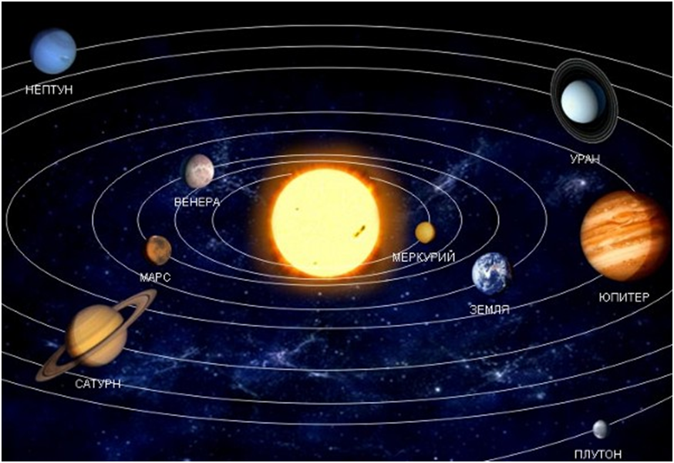
Муниципальное дошкольное образовательное автономное учреждение «Детский сад №147 «Теремок» общеразвивающего вида с приоритетным развитием познавательно-речевого развития воспитанников г.Орска»
«Юные покорители космоса»
(к 60-летию полета первого человека в космос)
«Что такое космос?»
Средняя группа
Воспитатель:
Лапшина А.С

Slide 2
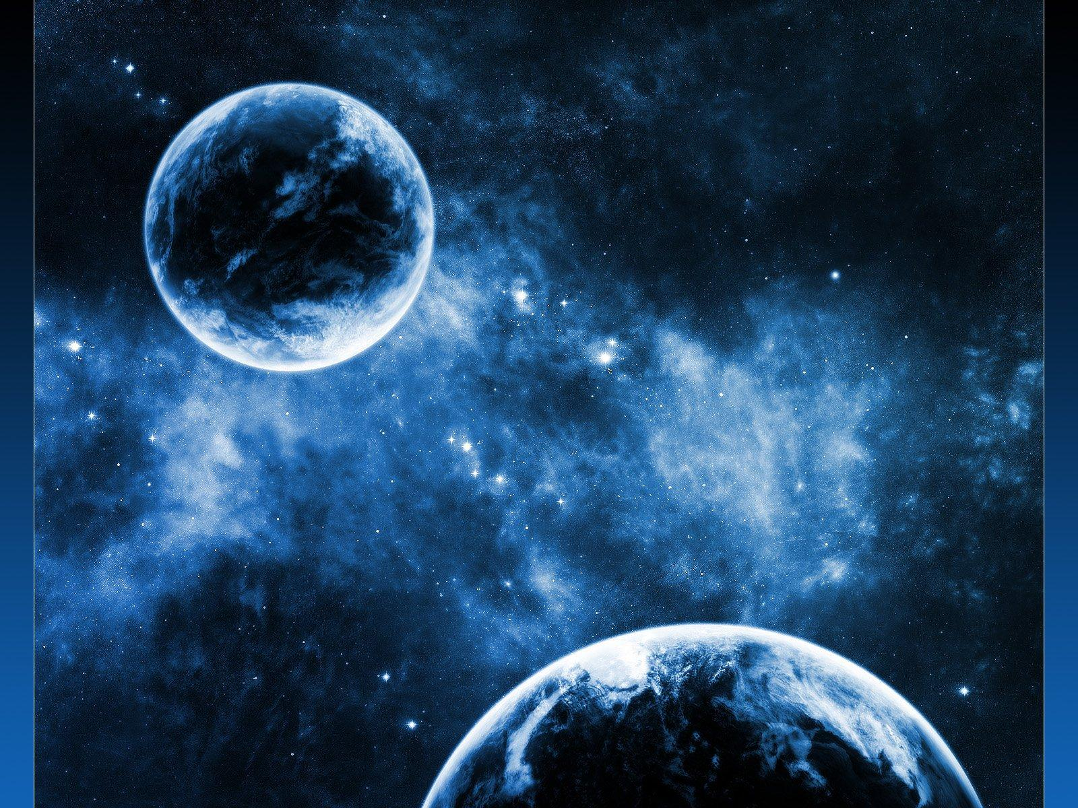
космос

Slide 3
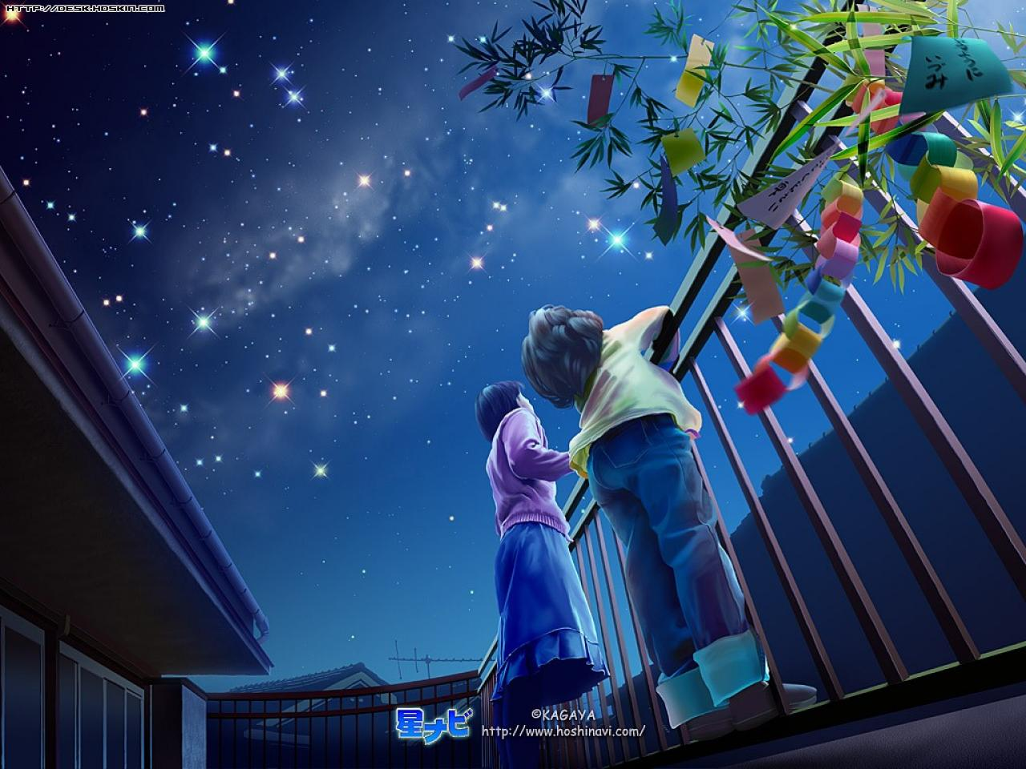
Посмотри на этих малышей – они с интересом смотрят в ночное небо! Там столько красивых звезд! Люди с самых давних времен любили смотреть на звезды, и им было очень интересно – какие же они на самом деле!

Slide 4
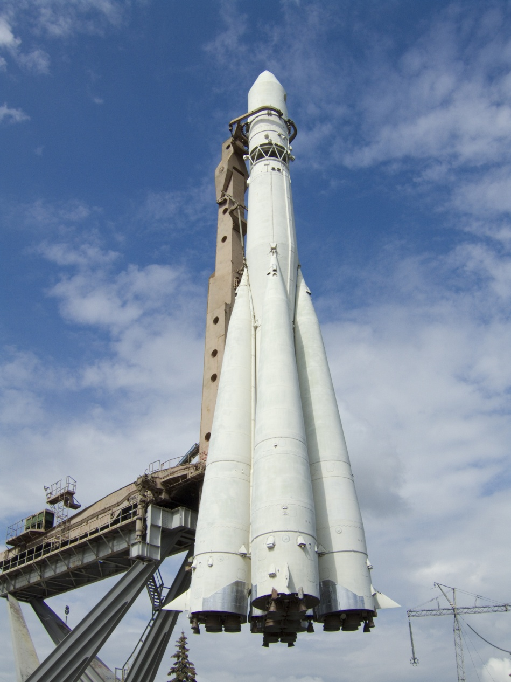
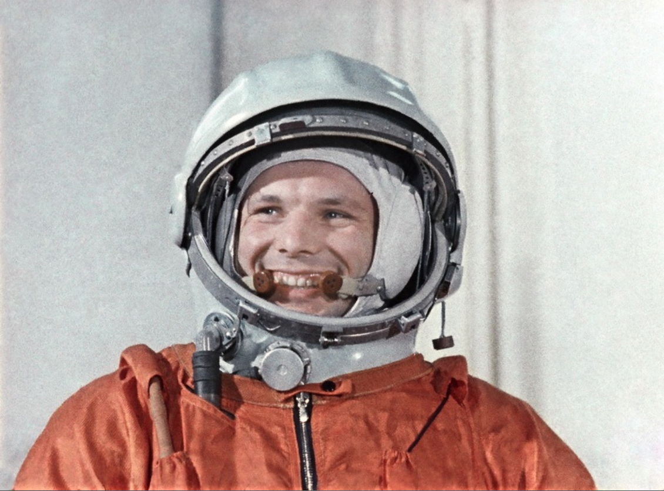
И вот однажды они решили полететь в космос! К звездам! Для полета в космос люди построили космическую ракету. В ракету посадили космонавта – именно он должен был управлять ракетой и лететь к звездам.

Slide 5
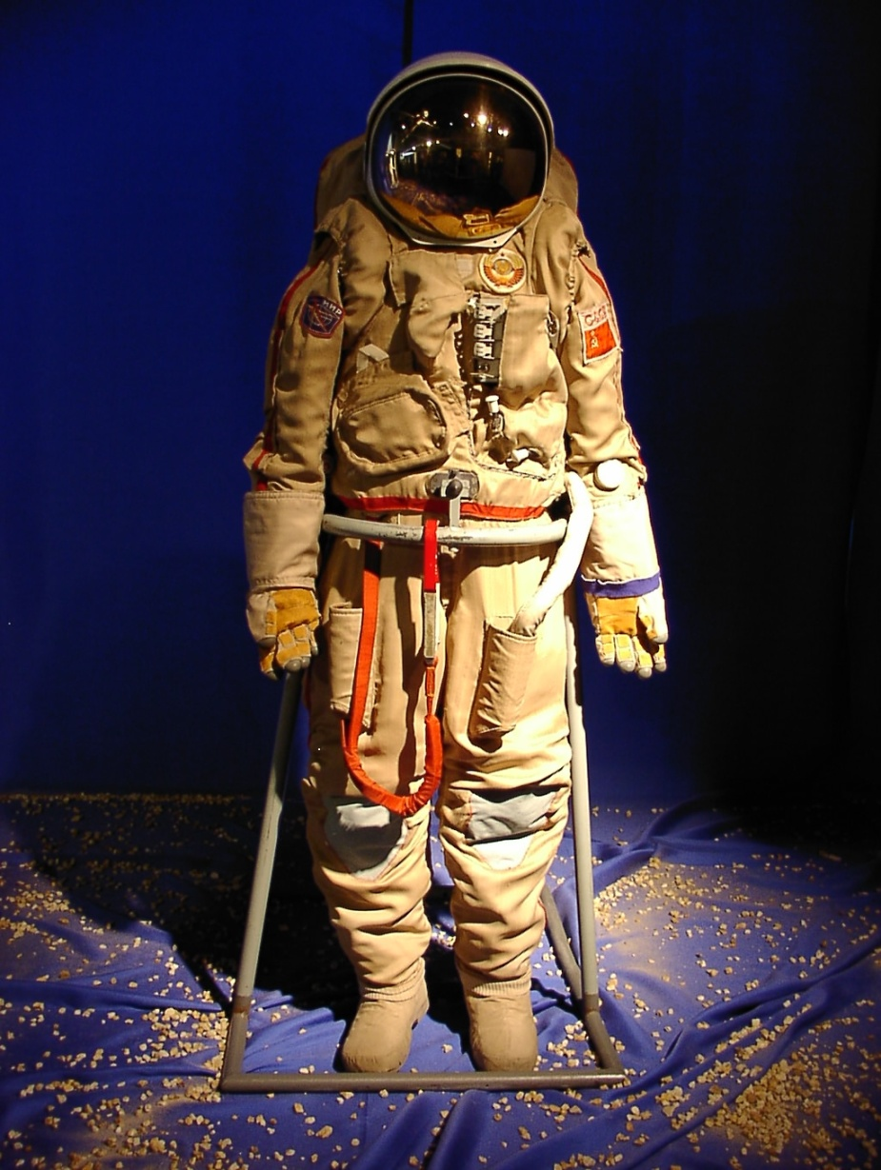
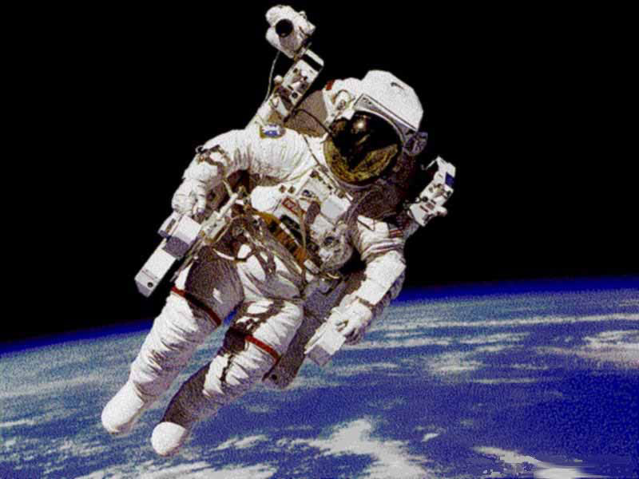
Но дело в том, что в космосе очень и очень холодно. Если выйти в космос без специального костюма – можно моментально замерзнуть и превратиться в ледышку. Кроме того – в космосе очень мало воздуха и обычный человек в нем не сможет дышать. Именно поэтому на космонавта, который полетел в космос, одели вот такой скафандр. Скафандр очень теплый и защищает космонавта от холода даже в космосе. Кроме того – в скафандре человек может дышать – он снабжает человека воздухом.

Slide 6
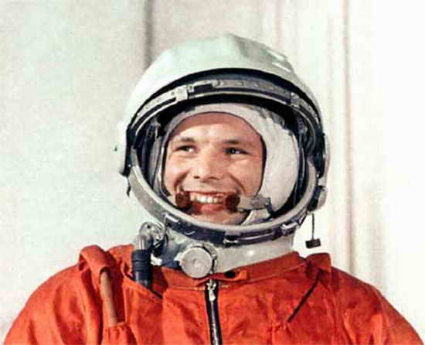

Самым первым космонавтом, который полетел в космос, был Юрий Гагарин.

Slide 7
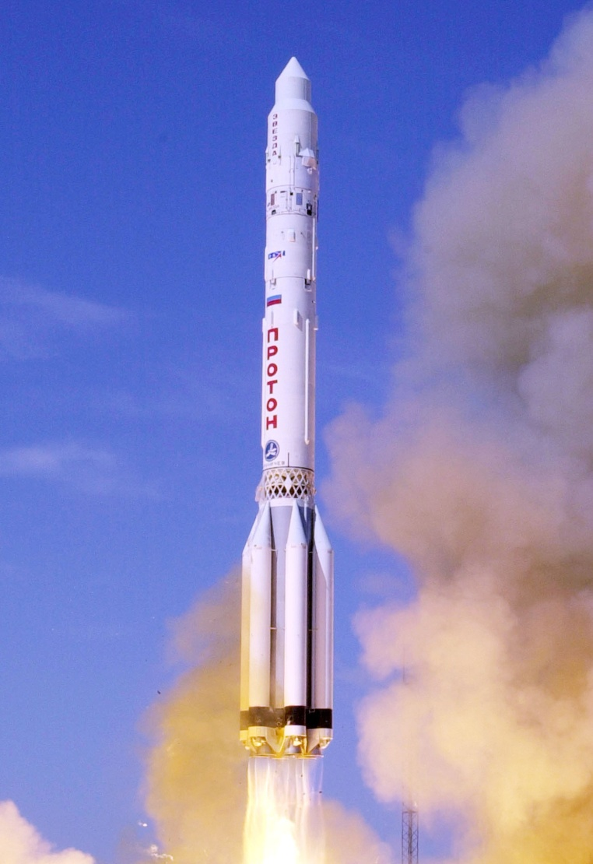
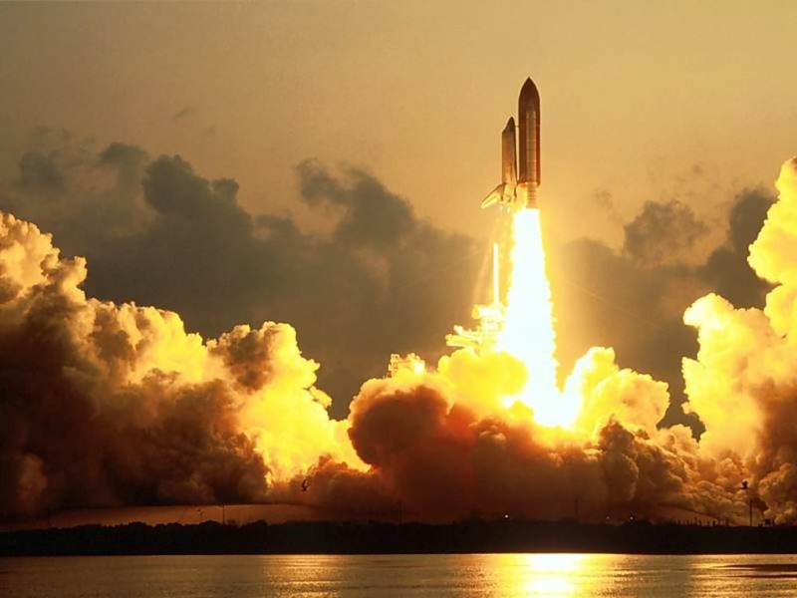
Когда космонавт сел в ракету, пошел обратный отсчет: «Пять, четыре, три, два, один, ПУСК!». Ракета оторвалась от земли, из ее хвоста вырвался огонь – так сильно работал ее двигатель. И ракета полетела высоко в небо.

Slide 8
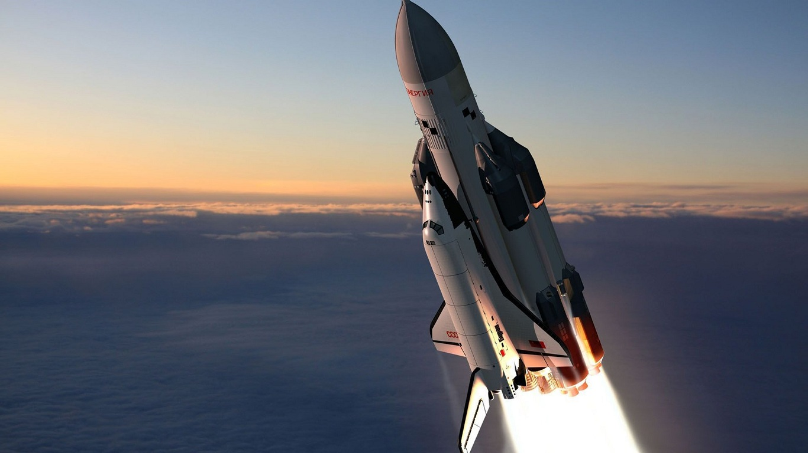
Она поднималась все выше и выше! Посмотри! Она уже выше облаков!

Slide 9
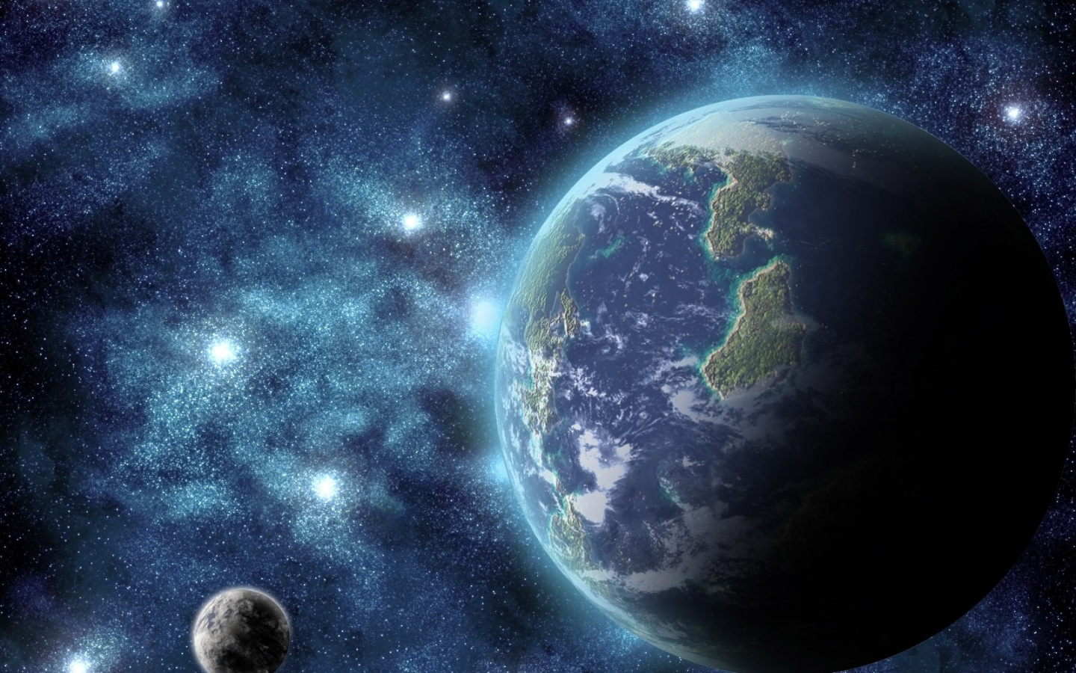

И вот ракета оказалась в открытом космосе! Вот что космонавты увидели в космосе!

Slide 10
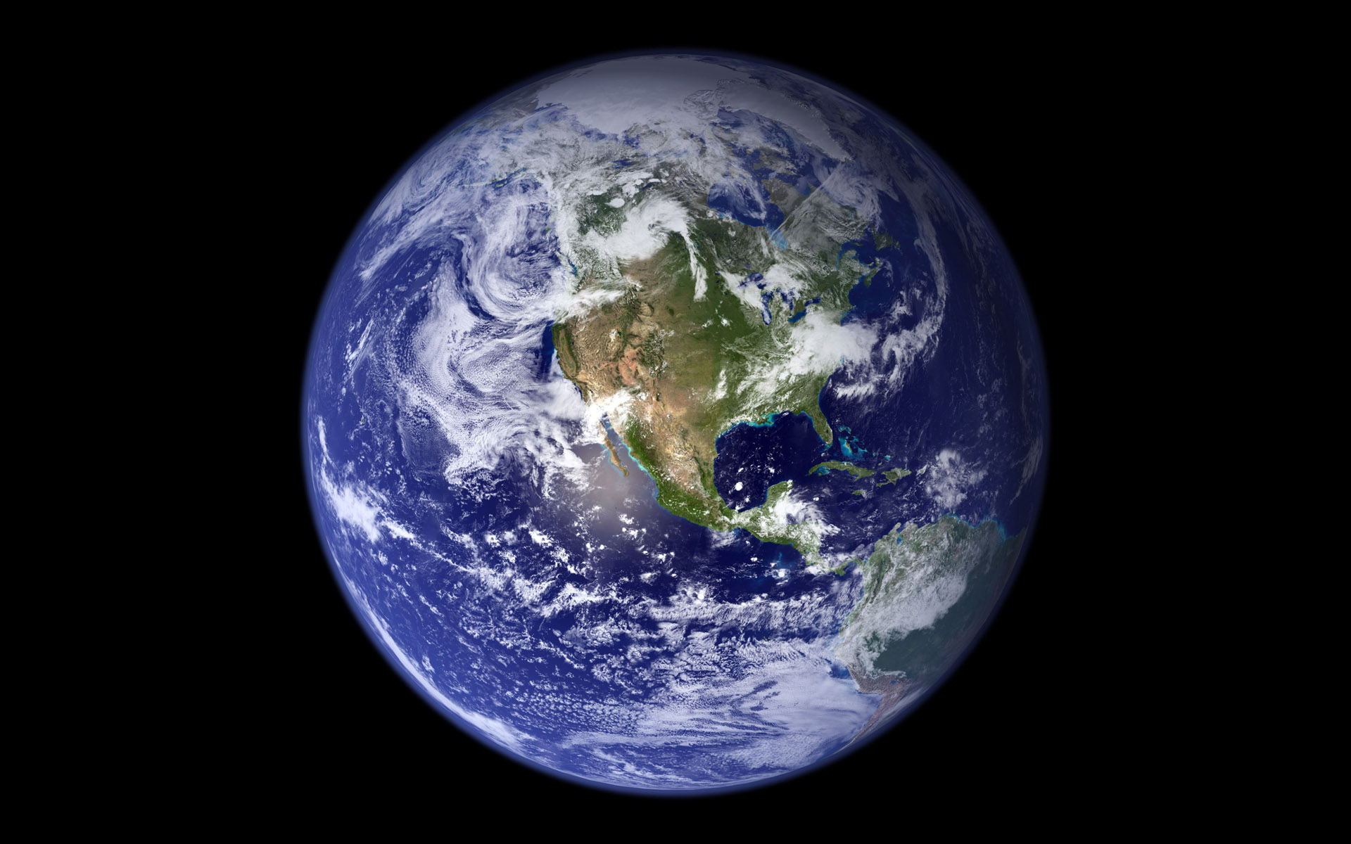
Это – наша планета Земля – мы на ней живем. Как видишь – она круглая – похожа на большой мяч. Наша планета – очень и очень большая. Поэтому мы не замечаем, что она похожа на шар. Но если подняться над землей высоко-высоко – то из космоса мы ее увидим такой, как на этой картинке.

Slide 11
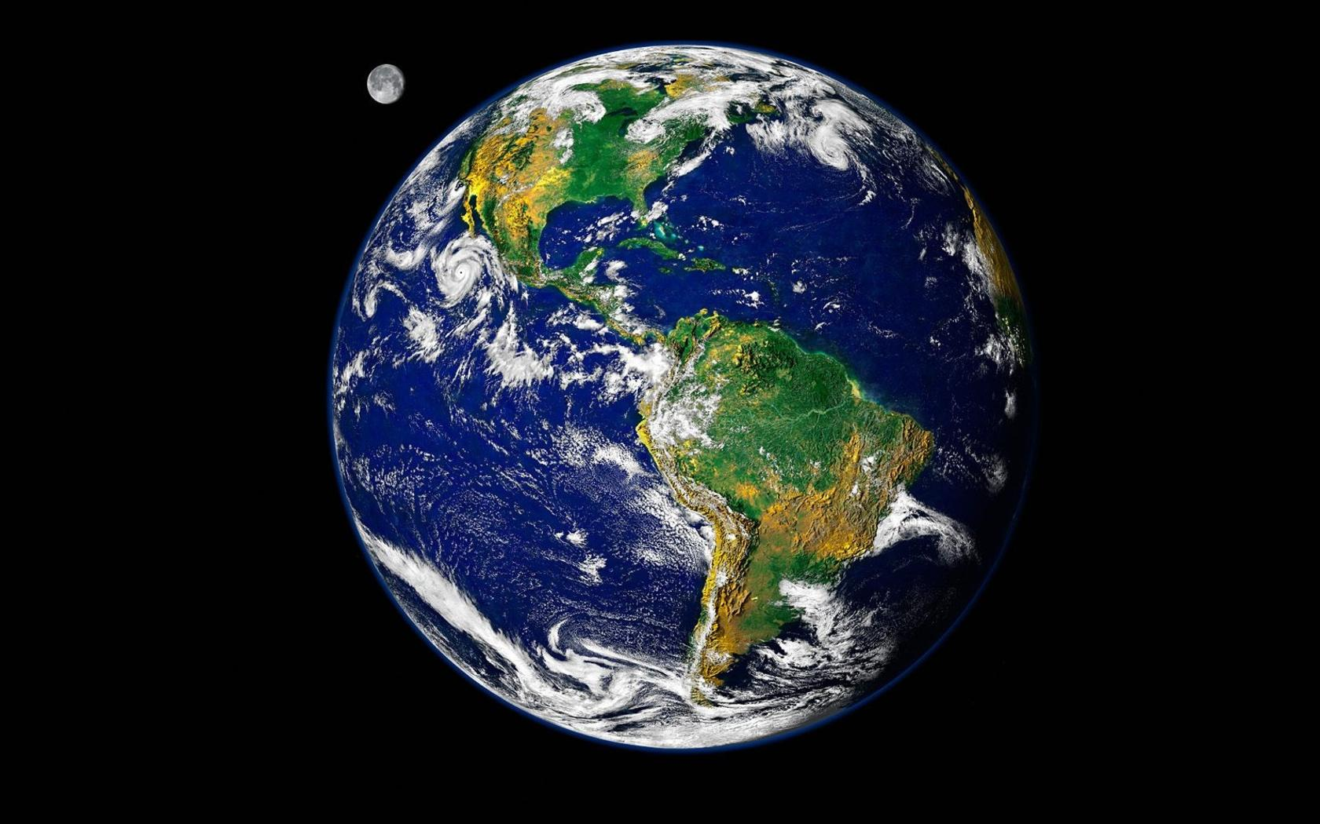
Посмотри, синие пятна на нашей планете – это вода – моря и океаны. Зеленые пятнышки – это зеленые леса и луга. Коричневые пятна – это горы. Правда она очень красивая, наша планета? А этот небольшой шарик в уголке – это наша Луна!

Slide 12
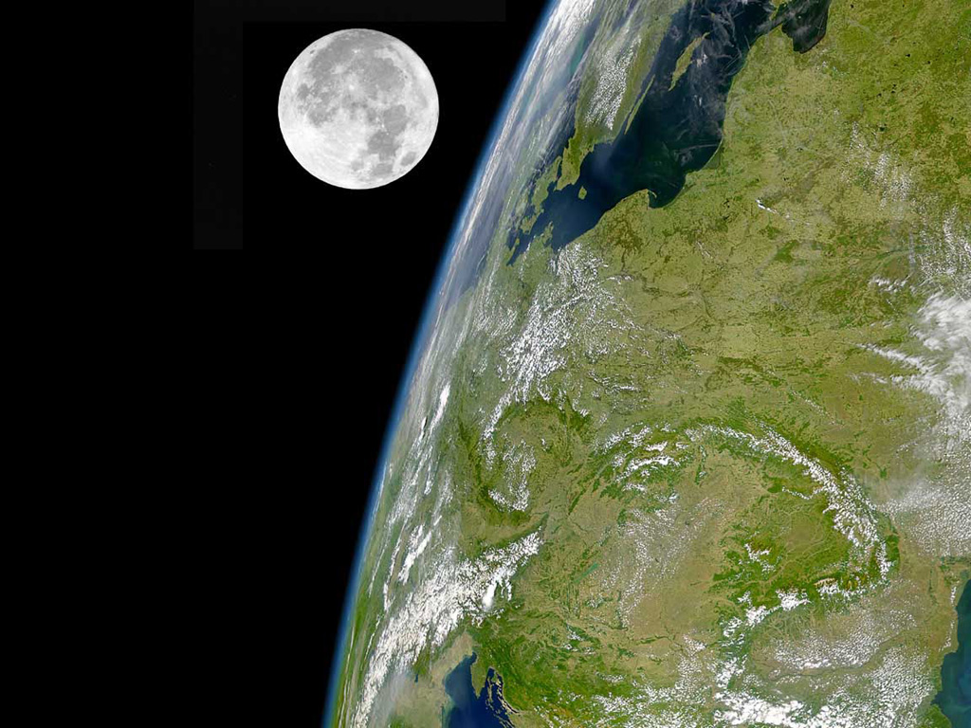
Луна из космоса тоже видна как шар. Луна намного меньше нашей планеты Земля.

Slide 13
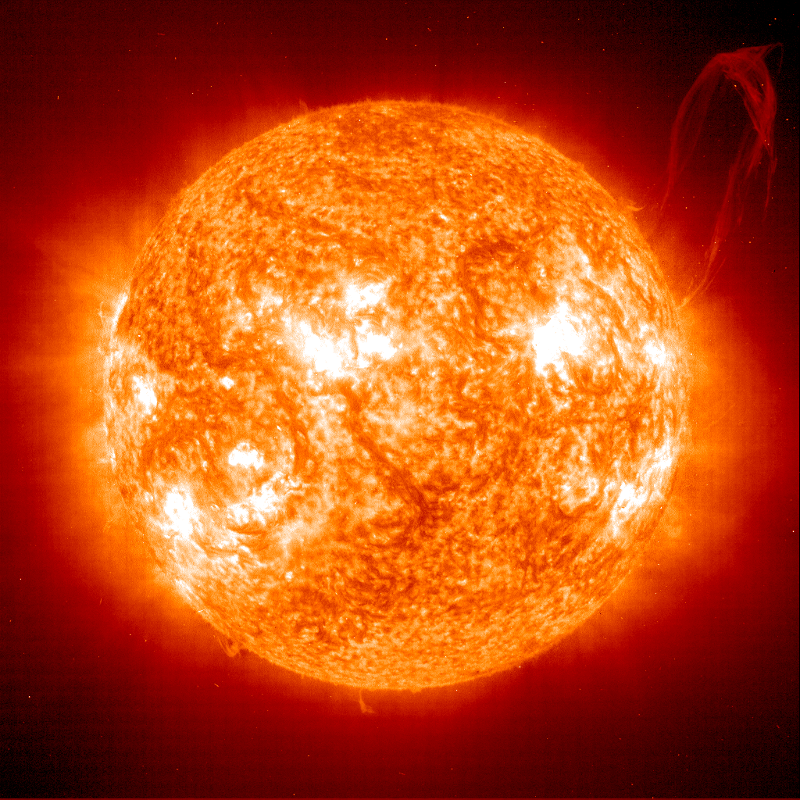
А вот таким космонавты увидели наше Солнце. Огромный светящийся огненный шар. Но подлететь близко к Солнцу космонавты не смогли – ведь Солнце очень и очень горячее. Если приблизиться к нему слишком близко – то можно вообще сгореть.

Slide 14
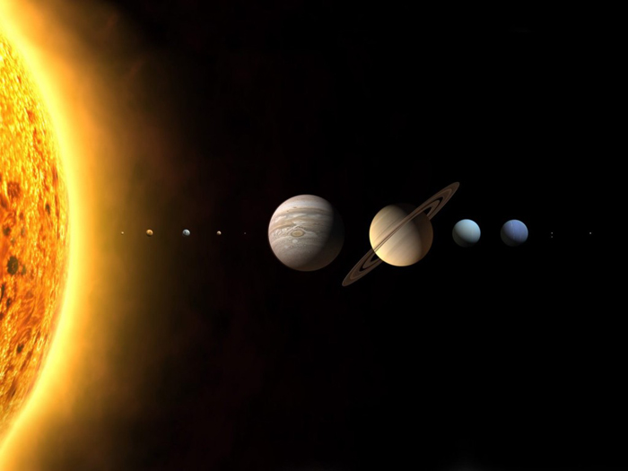
На этой картинке ты можешь увидеть какие разные по размеру бывают планеты и какое большое оказывается наше Солнце. С Земли Солнце нам кажется не таким большим, потому что оно очень далеко от нас. На самом деле – вот какое оно огромное!

Slide 15

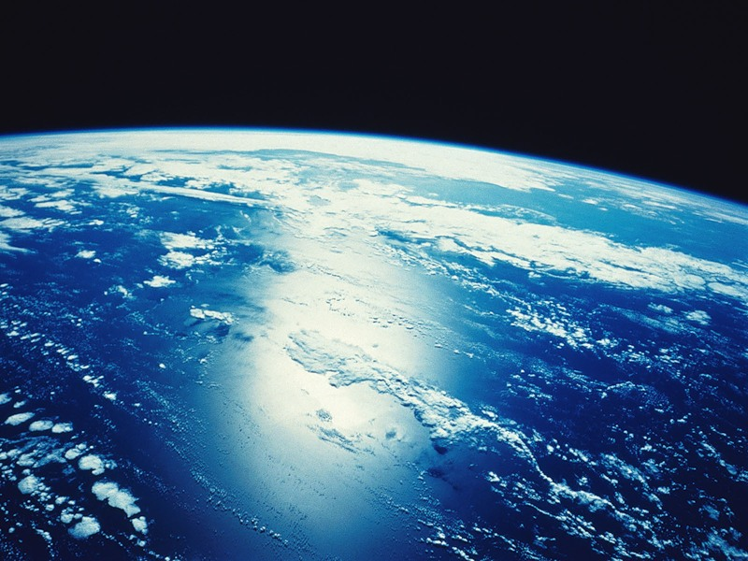
Вот сколько интересного космонавты могут увидеть в космосе! Теперь обо всем этом знаешь и ты!

